Slide 1
CONTENT
5장 컴퓨터 비전을 위한 딥러닝
- 합성곱 신경망 소개
- 소규모 데이터셋에서 밑바닥부터
컨브넷 훈련하기
- 사전 훈련된 컨브넷 사용하기
- 컨브넷 학습 시각화
- 요약
6장 텍스트와 시퀀스를 위한 딥러닝
- 텍스트 데이터 다루기
- 순환 신경망 이해하기
- 순환 신경망의 고급 사용법
- 컨브넷을 사용한 시퀀스 처리
- 요약

Slide 2

CONTENT
5장 컴퓨터 비전을 위한 딥러닝

Slide 3
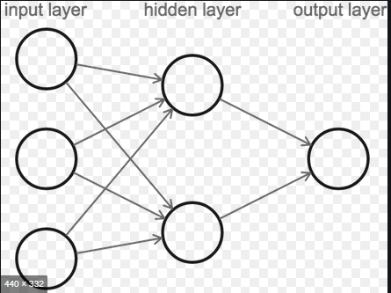
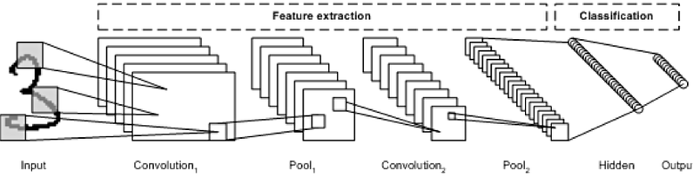
5-1 합성곱 신경망 소개
합성곱 신경망
기존의 신경망
합성곱 신경망

Slide 4
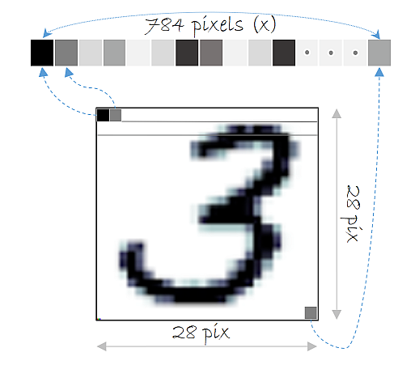
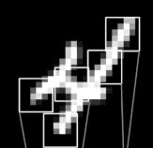
5-1 합성곱 신경망 소개
컨브넷의 특징
완전 연결 신경망
합성곱 신경망
전역패턴
지역패턴

Slide 5
5.1 합성곱 신경망 소개
컨브넷의 특징
학습된 패턴은 평행 이동 불변성을 가진다
동일한 패턴이 위치만 다른 곳에 있다면 이를 다른 패턴이라고 인식하지 않음

Slide 6
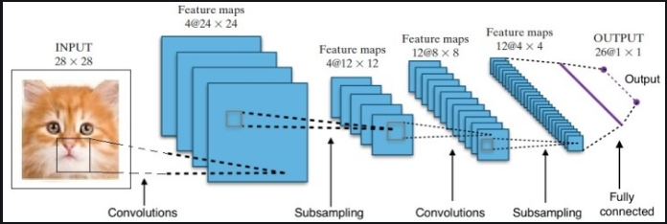
5-1 합성곱 신경망 소개
컨브넷의 특징
컨브넷은 패턴의 공간적 계층 구조를 학습할 수 있다.

Slide 7
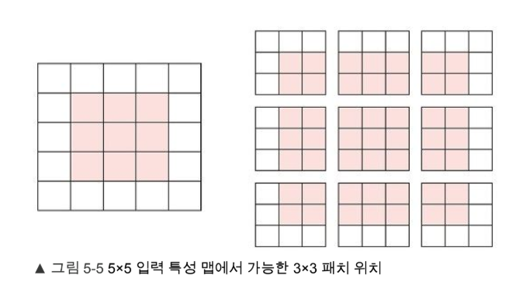
5-1 합성곱 신경망 소개
5.1.1 합성곱 연산
패치 : 입력 이미지에 필터를 적용할 수 있는 모든 부분

Slide 8
5-1 합성곱 신경망 소개
5.1.1 합성곱 연산
패딩 : 입력 이미지 가장자리를 0인 픽셀로 채우는 것
패딩을 하는 이유??
0 | 0 | 0 | 0 | 0 | 0 | 0
0 |  |  |  |  |  | 0
0 |  |  |  |  |  | 0
0 |  |  |  |  |  | 0
0 |  |  |  |  |  | 0
0 |  |  |  |  |  | 0
0 | 0 | 0 | 0 | 0 | 0 | 0
1 | 2 | 3 | 4 | 5
6 | 7 | 8 | 9 | 10
11 | 12 | 13 | 14 | 15
16 | 17 | 18 | 19 | 20
21 | 22 | 23 | 24 | 25
사이즈 유지
가장자리의 특성 유지
5 X 5 image

Slide 9
5-1 합성곱 신경망 소개
5.1.1 합성곱 연산
스트라이드 : 필터의 이동간격
1 | 2 | 3
4 | 5 | 6
7 | 8 | 9
3 | 4 | 5
8 | 9 | 10
13 | 14 | 15
1 | 2 | 3 | 4 | 5
6 | 7 | 8 | 9 | 10
11 | 12 | 13 | 14 | 15
16 | 17 | 18 | 19 | 20
21 | 22 | 23 | 24 | 25
11 | 12 | 133
16 | 17 | 18
21 | 22 | 23
13 | 14 | 15
18 | 19 | 20
23 | 24 | 25
5 X 5 image
3 x 3 filter
Stride = 2

Slide 10
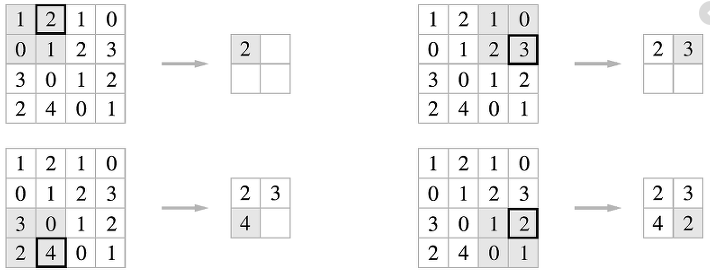
5-1 합성곱 신경망 소개
5.1.2 최대 풀링 연산
2x2 필터와 스트라이드 2를 사용하여 강제적으로 특성 맵을 다운샘플링 하는 것
최대풀링을 하는 이유??
공간적 계층 구조를 학습하는데 도움이 되지 않음
가중치가 너무 많아 과대적합 발생

Slide 11
5-1 합성곱 신경망 소개
5.1.2 평균 풀링 연산
최대 풀링과 유사하지만 최대값이 아닌 평균 값을 적용
1 | 2 | 3 | 4
5 | 6 | 7 | 8
9 | 10 | 11 | 12
13 | 14 | 15 | 16
4 | 6
12 | 14

Slide 12
5-2 소규모 데이터셋에서 밑바닥부터 컨브넷 훈련하기
5.2.1 작은 데이터셋 문제에서 딥러닝의 타당성
훈련하려는 네트워크의 크기와 깊이에 따라 필요한 데이터의 양이 다름
모델이 작고 규제가 잘 되어 있으면 수백개의 샘플로도 충분함

Slide 13
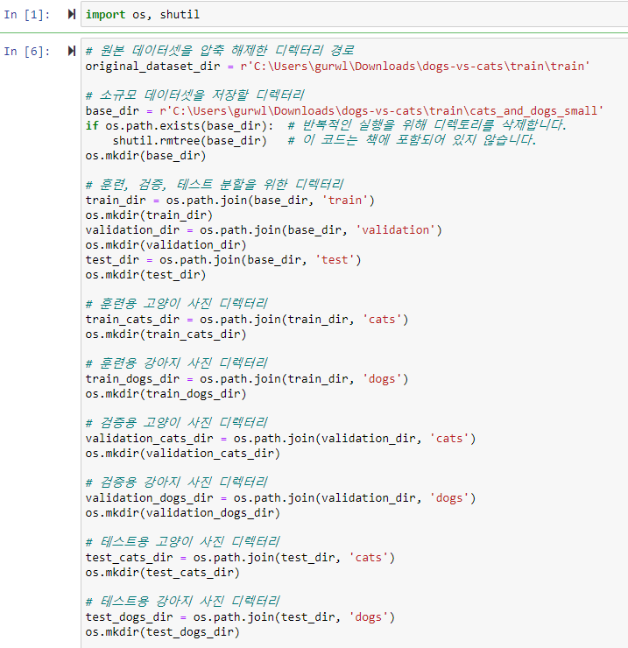
5-2 소규모 데이터셋에서 밑바닥부터 컨브넷 훈련하기
5.2.2 데이터 내려받기
https://www.kaggle.com/c/dogs-vs-cats/data

Slide 14
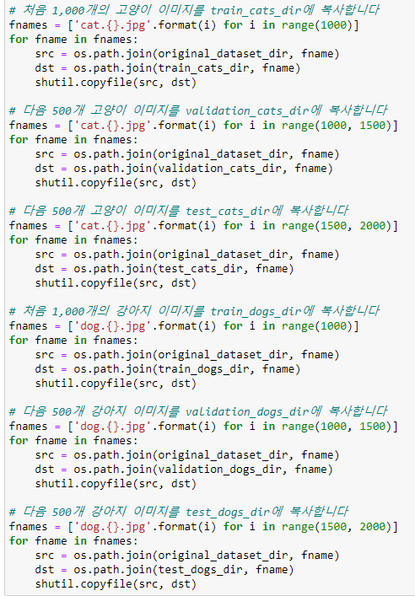
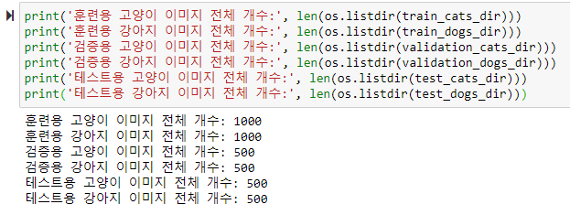
5-2 소규모 데이터셋에서 밑바닥부터 컨브넷 훈련하기
5.2.2 데이터 내려받기

Slide 15
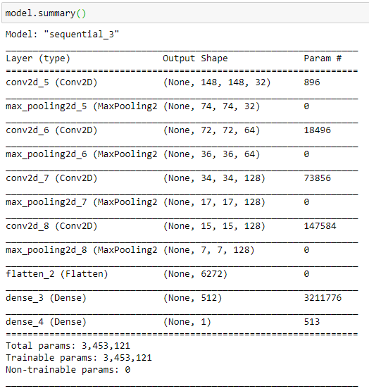
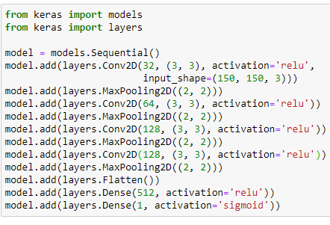
5-2 소규모 데이터셋에서 밑바닥부터 컨브넷 훈련하기
5.2.3 네트워크 구성하기
노드 수
필터 크기
필터 크기

Slide 16
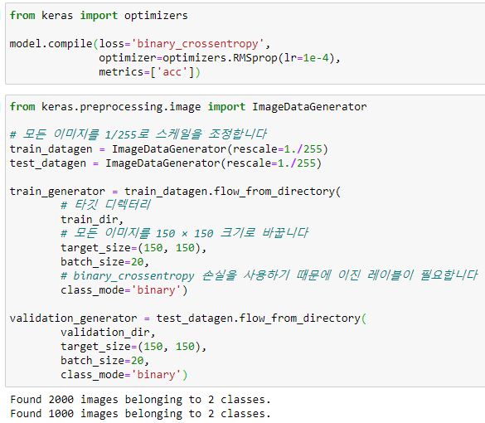
5-2 소규모 데이터셋에서 밑바닥부터 컨브넷 훈련하기
5.2.3 데이터 전처리
RGB 픽셀값을 0~1 사이의 값으로
모든 이미지의 크기를 바꾸고 label을 추가

Slide 17
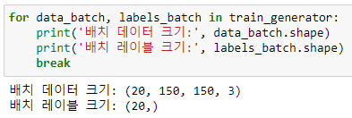
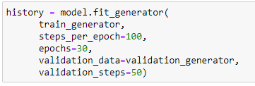
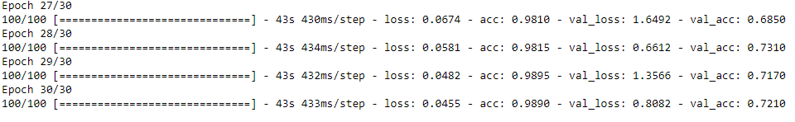
5-2 소규모 데이터셋에서 밑바닥부터 컨브넷 훈련하기
5.2.4 데이터 전처리
Fit 메소드와 동일하지만 제너레이터 사용가능
한 epoch당 train_generator를 몇 번 호출할지

Slide 18
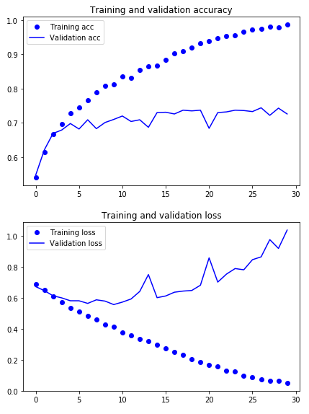
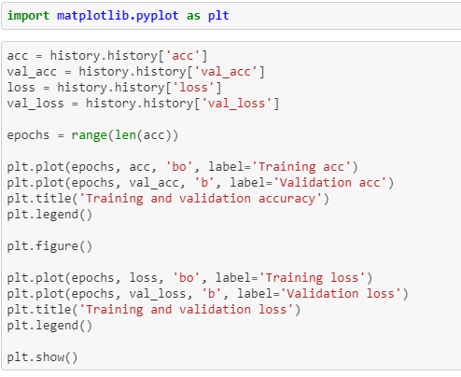
5-2 소규모 데이터셋에서 밑바닥부터 컨브넷 훈련하기
5.2.4 데이터 전처리

Slide 19
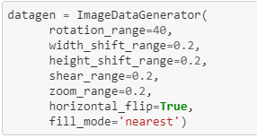
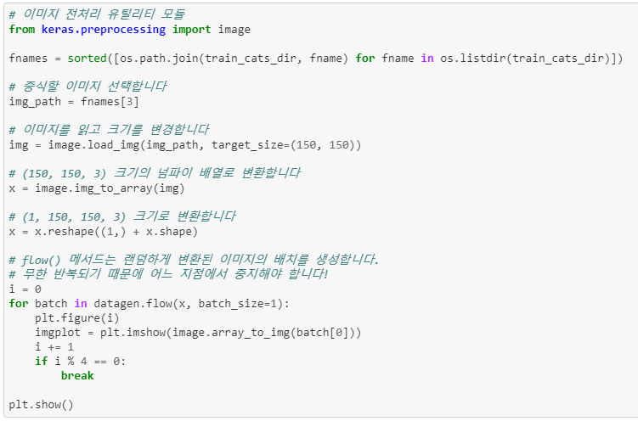
5-2 소규모 데이터셋에서 밑바닥부터 컨브넷 훈련하기
5.2.5 데이터 증식 사용하기
여러가지 증식 방법 설정
for문을 통해 몇장을 증식시킬지 설정

Slide 20
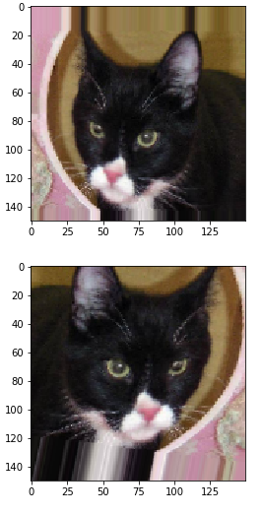
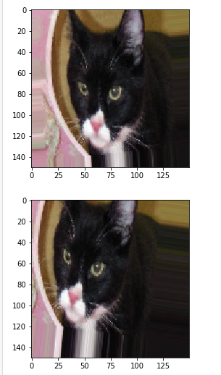
5-2 소규모 데이터셋에서 밑바닥부터 컨브넷 훈련하기
5.2.5 데이터 증식 사용하기

Slide 21
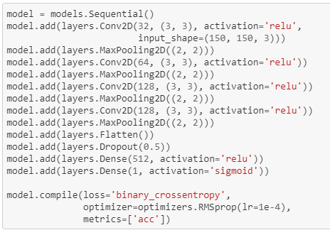
5-2 소규모 데이터셋에서 밑바닥부터 컨브넷 훈련하기
5.2.5 데이터 증식 사용하기
드롭아웃 계층 추가

Slide 22
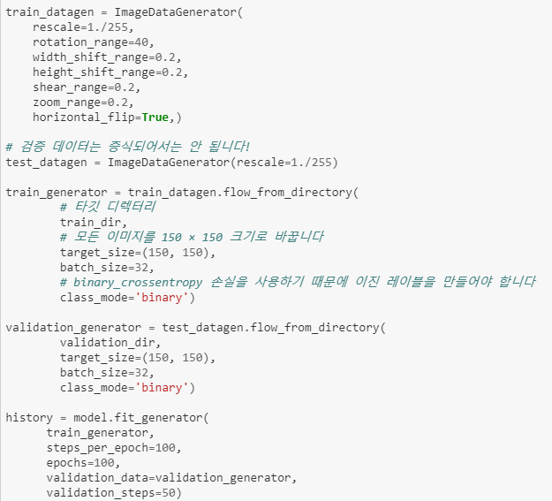
5-2 소규모 데이터셋에서 밑바닥부터 컨브넷 훈련하기
5.2.5 데이터 증식 사용하기
데이터 증식 추가

Slide 23
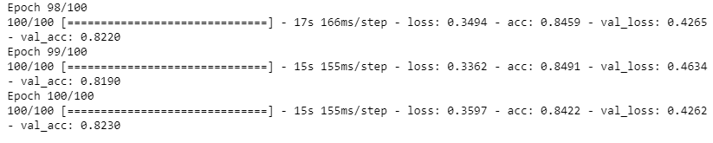
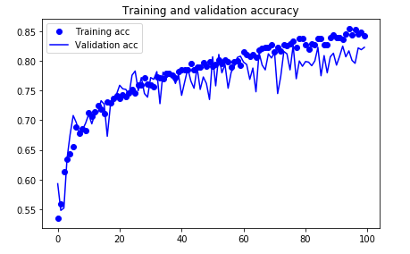
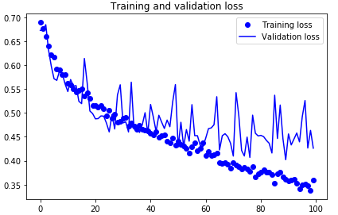
5-2 소규모 데이터셋에서 밑바닥부터 컨브넷 훈련하기
5.2.5 데이터 증식 사용하기

Slide 24
5-3 사전 훈련된 컨브넷 사용하기
사전 훈련된 네트워크 : 대규모 이미지 분류 문제를 위해 대량의 데이터셋에서 미리 훈련되어 저장된 네트워크
작은 데이터셋을 가진 문제에도 딥러닝이 효율적으로 작동 가능
사용방법 : 특성추출, 미세조정

Slide 25
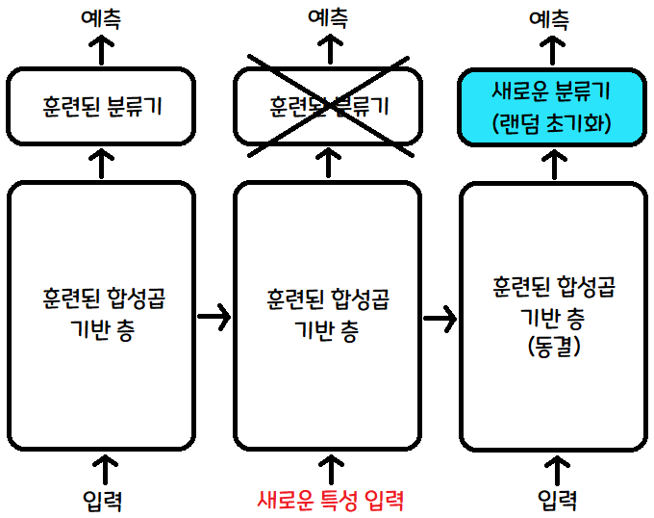
5-3 사전 훈련된 컨브넷 사용하기
5.3.1 특성 추출
특성 추출
학습된 네트워크에서 합성곱 기반층만 가져다 쓰는 것
합성곱 기반층을 가져다 새로운 분류기를 훈련
그동안 합성곱 기반층은 동결시킴

Slide 26
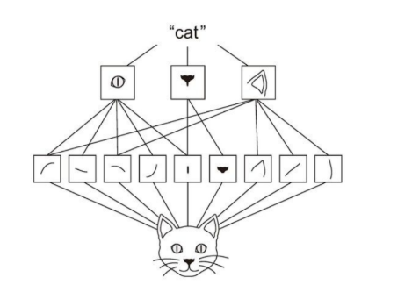
5-3 사전 훈련된 컨브넷 사용하기
5.3.1 특성 추출
모델의 하위층은 질감, 색깔같은 일반적인 특징을 추출
상위층으로 갈수록 눈, 귀, 코와 같은 추상적인 개념을 추출
필요한 만큼만 모델의 하위층을 가져다 사용

Slide 27
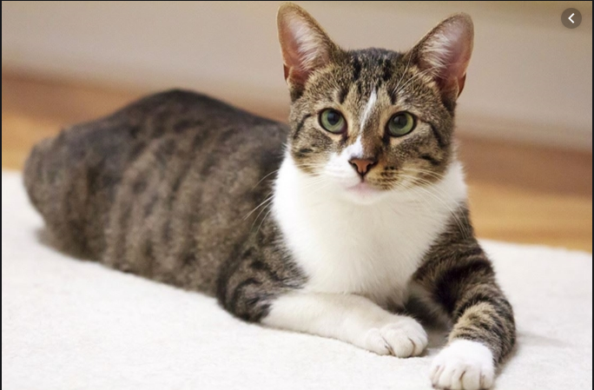
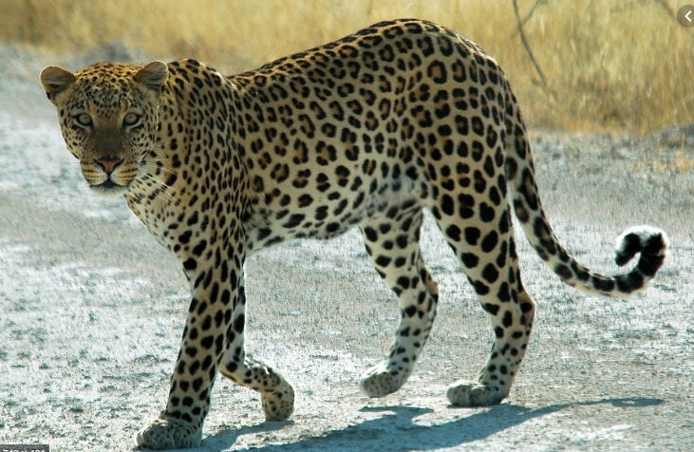
5-3 사전 훈련된 컨브넷 사용하기
5.3.1 특성 추출
하위층의 특징인 질감,색깔,엣지 등은 비슷하지만 상위층으로 가면서 눈, 코, 귀 등을 구체적으로 비교하면 다름

Slide 28
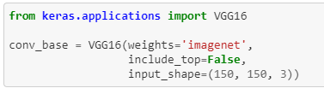
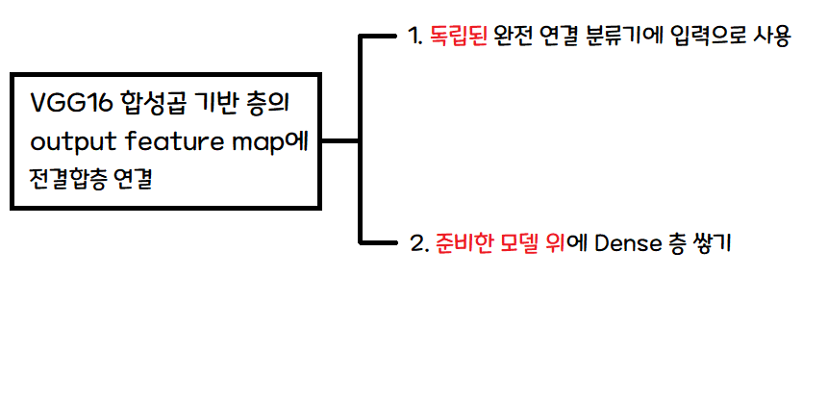
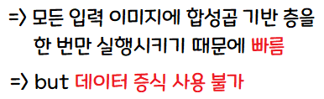
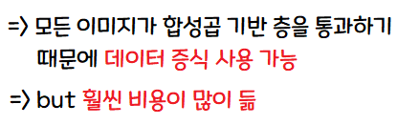
5-3 사전 훈련된 컨브넷 사용하기
5.3.1 특성 추출
VGG16 모델
완전 연결 층을 포함할 것인가?

Slide 29
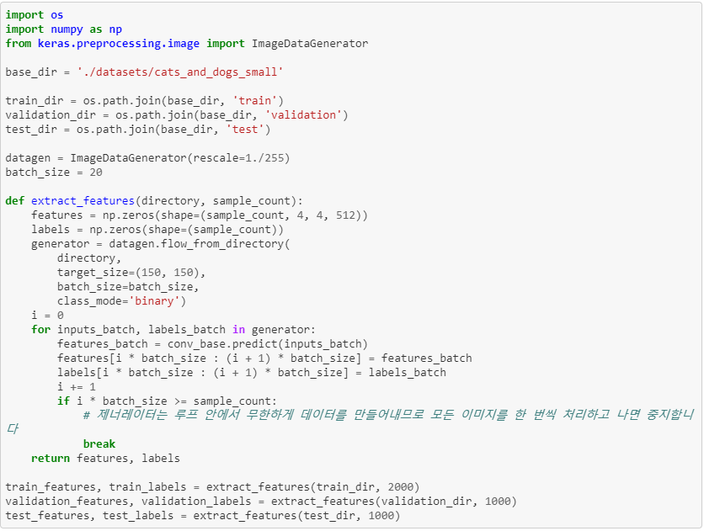
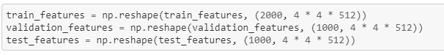
5-3 사전 훈련된 컨브넷 사용하기
5.3.1 특성 추출
데이터 증식 사용X
완전 연결 층의 입력의 크기에 맞게 조정

Slide 30
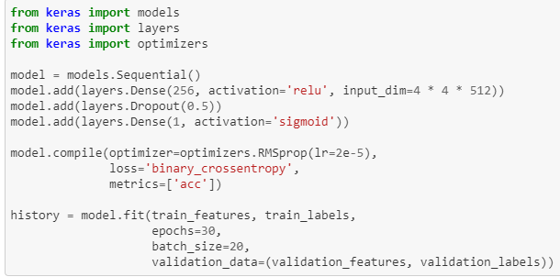
5-3 사전 훈련된 컨브넷 사용하기
5.3.1 특성 추출
데이터 증식 사용X
2개의 Dense층만 처리하면 됨

Slide 31
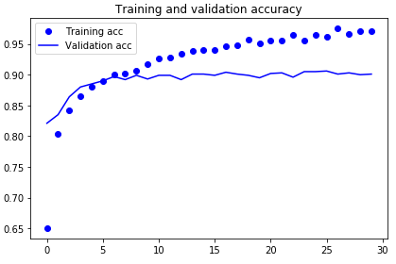
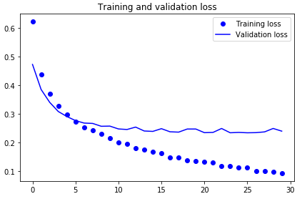
5-3 사전 훈련된 컨브넷 사용하기
5.3.1 특성 추출
데이터 증식 사용X

Slide 32
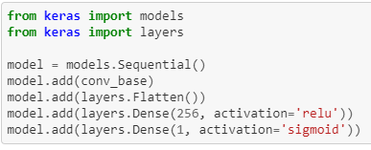
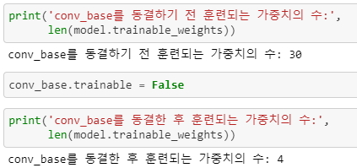
5-3 사전 훈련된 컨브넷 사용하기
5.3.1 특성 추출
데이터 증식 사용O

Slide 33
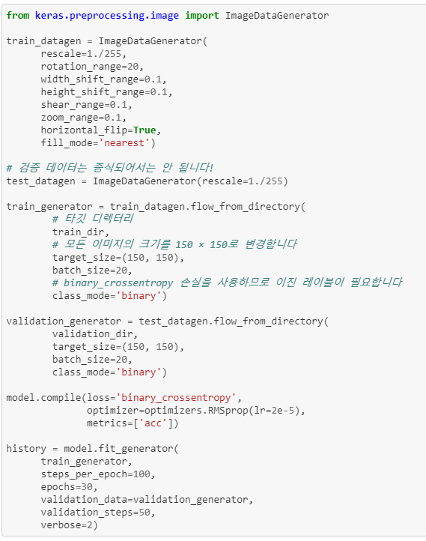
5-3 사전 훈련된 컨브넷 사용하기
5.3.1 특성 추출
데이터 증식 사용O
데이터 증식

Slide 34
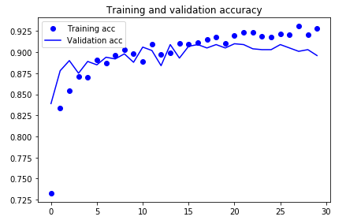
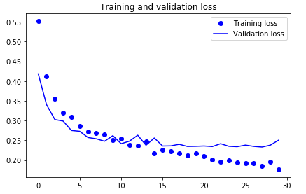
5-3 사전 훈련된 컨브넷 사용하기
5.3.1 특성 추출
데이터 증식 사용O

Slide 35
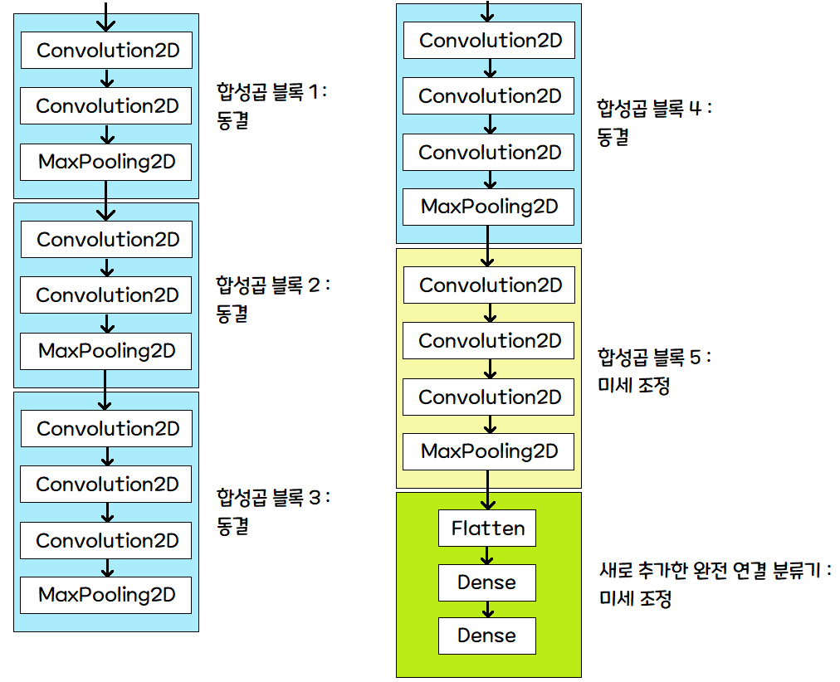
5-3 사전 훈련된 컨브넷 사용하기
5.3.2 미세조정
미세조정
- 특성 추출에 사용했던 동결 모델의 상위 층 몇 개를 동결에서 해제하고 모델에 새로 추가한 층과 함께 훈련하는 것

Slide 36
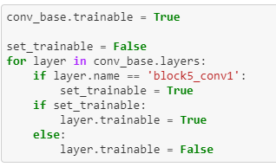
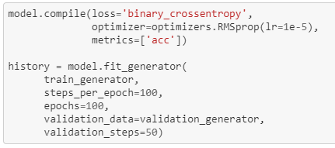
5-3 사전 훈련된 컨브넷 사용하기
5.3.2 미세조정
block5_conv1 이후의 층들은 모두 동결 해제
학습률을 낮게 설정해 가중치를 조금씩 수정

Slide 37
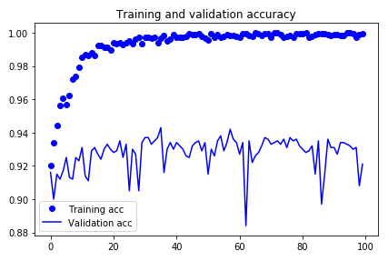
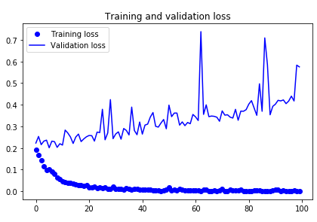
5-3 사전 훈련된 컨브넷 사용하기
5.3.2 미세조정

Slide 38

5-3 사전 훈련된 컨브넷 사용하기
5.3.2 미세조정
지수 이동 평균으로 정확도와 손실값을 부드럽게 표현
이전값의 비율
이전값 : 80% 새로운값 : 20%

Slide 39


5-3 사전 훈련된 컨브넷 사용하기
5.3.2 미세조정

Slide 40


ConvNet 학습 시각화
5.4

Slide 41

시각화의 종류
2
1
3
필터
중간층 출력
히트맵

Slide 42

5.4 컨브넷 학습 시각화
I. 중간층 활성화
수직적
[사장]
[부장]
[과장]
[대리]
[사원]

Slide 43


5.4 컨브넷 학습 시각화
코드 설명
Conv+
Pool
Conv+
Pool
Conv+
Pool
Conv+
Pool
Flatten
Dropout
Dense
Dense

Slide 44

5.4 컨브넷 학습 시각화
코드 설명
이미지 불러오기
패키지 불러오기 - image
이미지 전처리하기
패키지 불러오기 - plt
불러온 이미지 확인

Slide 45


5.4 컨브넷 학습 시각화
코드 설명
패키지 불러오기 - models
8개 층(High) 출력
Numpy list 반환
채널 :: 20번 & 16번

Slide 46

5.4 컨브넷 학습 시각화
코드 설명
layer_names
+1
그래프 제목 :: 층 이름
특성 맵 그리기
activations
+1
그리드에 활성화 채우기

Slide 47

5.4 컨브넷 학습 시각화

Slide 48


5.4 컨브넷 학습 시각화

Slide 49

5.4 컨브넷 학습 시각화
II. 필터
수평적
사원I : 사원II : 사원III

Slide 50

5.4 컨브넷 학습 시각화
코드 설명
0번필터(평균) -> 손실값으로 사용
그래디언트 계산 – 경사상승법 준비
정규화 – 안정적 경사상승법
계산함수 형태정의

Slide 51

5.4 컨브넷 학습 시각화
코드 설명
노이즈 있는 회색조 이미지
텐서 -> 이미지 :: 함수

Slide 52


5.4 컨브넷 학습 시각화
코드 설명

Slide 53



5.4 컨브넷 학습 시각화
코드 설명

Slide 54



5.4 컨브넷 학습 시각화
III. 히트맵
핵심 = 가장 큰 특징 잡아내기

Slide 55


5.4 컨브넷 학습 시각화
코드 설명

Slide 56


5.4 컨브넷 학습 시각화
코드 설명

Slide 57

5.4 컨브넷 학습 시각화
코드 설명

Slide 58

케라스 창시자에게 배우는 딥러닝
5장, 6장
2020-01-28
이태학 정다은 홍혁진

Slide 59
CONTENT
5
6
컴퓨터 비전을 위한 딥러닝
텍스트와 시퀀스를 위한 딥러닝
.1 합성곱 신경망 소개
.2 소규모 데이터셋에서 밑바닥부터 컨브넷 훈련하기
.3 사전 훈련된 컨브넷 사용하기
.4 컨브넷 학습 시각화
.1 텍스트 데이터 다루기
.2 순환 신경망 이해하기
.3 순환 신경망의 고급 사용법
.4 컨브넷을 사용한 시퀀스 처리

Slide 60
5
컴퓨터 비전을 위한 딥러닝

Slide 61
6
텍스트와 시퀀스를 위한 딥러닝

Slide 62
6
텍스트와 시퀀스를 위한 딥러닝
순환 신경망
텍스트, 시계열, 시퀀스 데이터 처리 모델
1D 컨브넷
활용
문서 분류
시계열 예측
시계열 비교
감성 분석
시퀀스-투-시퀀스 학습

Slide 63

6.1
텍스트 데이터 다루기
단어 시퀀스
or
문자 시퀀스
Text
텍스트 이해
시퀀스 처리 모델
문자에 대한 통계적 구조 생성
(단어, 문장, 문단의 패턴 인식)

Slide 64
6.1
텍스트 데이터 다루기
텍스트 원본
(단어 시퀀스)
INPUT
텍스트 벡터화
딥러닝 모델
텍스트
수치형 텐서
수치형 텐서
텍스트 벡터화 과정
원-핫 인코딩
토큰 임베딩
토큰화
텍스트
토큰
(문자, 단어, n-그램)
넘파이 배열

Slide 65
6.1
텍스트 데이터 다루기
n-그램?
문장에서 추출한 N개(또는 그 이하)의 연속된 단어나 문자 그룹
토큰의 집합
특정한 순서 없음
얕은 학습 방법의 언어처리 모델에 주로 사용
{“The”, “The cat“, “cat”, “cat sat“, “sat”, "sat on“, “on”, “on the“, “the”, “the mat“, “mat”}
2그램
예시)
“The cat sat on the mat.”
{“The”, “The cat“, “cat”, “cat sat“, “The cat sat“, “sat”, "sat on“, “on”, “cat sat on“, “on the“, “the”, “sat on the“, “the mat“, “mat”, “on the mat"}
3그램

Slide 66
6.1
텍스트 데이터 다루기
텍스트 벡터화
6.1.1 단어와 문자의 원-핫 인코딩
원-핫 인코딩
토큰 임베딩
토큰화
토큰
(문자, 단어, n-그램)
넘파이 배열
텍스트
원-핫 인코딩 토큰을 벡터로 변환하는 가장 일반적이고 기본적인 방법
{“The”:0, “dog“:1, “at”:2, “cat”:3, “sat”:4,
“in”:5, “on”:6, “drama”:7, “mat.”:8, “the”:9}
텍스트 전체의 모든 단어에 인덱스 부여한
어휘 집합(사전) 만들기
각 문장에서 단어에 해당하는 인덱스를
가지고있는 숫자 리스트 만들기
“The cat sat on the mat.” = [0,3,4,6,9,8]
“The” = [1 0 0 0 0 0 0 0 0 0 ]
“cat” = [0 0 0 1 0 0 0 0 0 0 ]
“sat” = [0 0 0 0 1 0 0 0 0 0 ]
“on” = [0 0 0 0 0 0 1 0 0 0 ]
“the” = [0 0 0 0 0 0 0 0 0 1 ]
“mat.” = [0 0 0 0 0 0 0 0 1 0 ]
각 원소(단어)를 어휘 사전크기의 벡터로 변환
“The cat sat on the mat.” = [1 0 0 1 1 0 1 0 1 1]
*숫자 리스트(한 문장)를 하나의 벡터로 나타낸다면
(K-핫 인코딩: 여러 레이블이 1이 될 수 있음)

Slide 67
6.1
텍스트 데이터 다루기
6.1.1 단어와 문자의 원-핫 인코딩
{'the': 1, 'cat': 2, 'sat': 3, 'on': 4, 'mat': 5, 'dog': 6, 'ate': 7, 'my': 8, 'homework': 9}
케라스에서 원본 텍스트 데이터를 원-핫 인코딩으로 변환해 주는 유틸리티
from keras.preprocessing.text import Tokenizer samples = ['The cat sat on the mat.’,
'The dog ate my homework.'] tokenizer = Tokenizer(num_words=15) tokenizer.fit_on_texts(samples) sequences = tokenizer.texts_to_sequences(samples) one_hot_results = tokenizer.texts_to_matrix
(samples, mode='binary')
[[1, 2, 3, 4, 1, 5],
[1, 6, 7, 8, 9]]
가장 빈도수 높은 15개 단어만 선택
단어 인덱스 구축
문자열을 인덱스(숫자) 리스트로 변환
[[0. 1. 1. 1. 1. 1. 0. 0. 0. 0. 0. 0. 0. 0. 0.]
[0. 1. 0. 0. 0. 0. 1. 1. 1. 1. 0. 0. 0. 0. 0.]]

Slide 68
6.1
텍스트 데이터 다루기
6.1.1 단어와 문자의 원-핫 인코딩
원-핫 해싱 단어를 해싱하여 고정된 크기의 벡터로 변환
(단어의 인덱스를 딕셔너리에 저장하는 대신 단어 해싱)
토큰의 수가 많아 어휘 사전으로 만들기 어려울 때 사용
메모리 절약(단어 인덱스 필요X)
전체 데이터를 확인하지 않고 토큰 생성 가능
해싱?
해시 충돌
충돌 방지
원본 데이터
인덱스
값
해싱 공간
x
0
1
2
3
4 | x
…
원본 데이터
y
해시 함수
y
서로 다른 두 개의 데이터에 대해 동일한 해시값을 냄

Slide 69
6.1
텍스트 데이터 다루기
1772379012877547102 2
9042108695260629741 6
1486140574913184480 0
7550961330031806576 6
4075867056859240095 0
5700255912356953985 5
1772379012877547102 2
5590162265489807978 8
4750489371732506753 8
8796122656226495342 2
8970486834625376151 6
6.1.1 단어와 문자의 원-핫 인코딩
해싱 충돌
samples = ['The cat sat on the mat.', 'The dog ate my homework.'] # 단어를 크기가 15인 벡터로 저장합니다. dimensionality = 15 max_length = 10 #문장 최대 길이(단어 개수)
results = np.zeros((len(samples), max_length, dimensionality))
for i, sample in enumerate(samples): for j, word in list(enumerate(sample.split()))[:max_length]:
# 단어를 해싱하여 0과 15 사이의 랜덤한 정수 인덱스로 변환합니다. index = abs(hash(word)) % dimensionality results[i, j, index] = 1.
벡터 크기
[[[0. 0. 1. 0. 0. 0. 0. 0. 0. 0. 0. 0. 0. 0. 0.] [0. 0. 0. 0. 0. 0. 1. 0. 0. 0. 0. 0. 0. 0. 0.] [1. 0. 0. 0. 0. 0. 0. 0. 0. 0. 0. 0. 0. 0. 0.] [0. 0. 0. 0. 0. 0. 1. 0. 0. 0. 0. 0. 0. 0. 0.] [1. 0. 0. 0. 0. 0. 0. 0. 0. 0. 0. 0. 0. 0. 0.] [0. 0. 0. 0. 0. 1. 0. 0. 0. 0. 0. 0. 0. 0. 0.] [0. 0. 0. 0. 0. 0. 0. 0. 0. 0. 0. 0. 0. 0. 0.] [0. 0. 0. 0. 0. 0. 0. 0. 0. 0. 0. 0. 0. 0. 0.] [0. 0. 0. 0. 0. 0. 0. 0. 0. 0. 0. 0. 0. 0. 0.] [0. 0. 0. 0. 0. 0. 0. 0. 0. 0. 0. 0. 0. 0. 0.]]
[[0. 0. 1. 0. 0. 0. 0. 0. 0. 0. 0. 0. 0. 0. 0.] [0. 0. 0. 0. 0. 0. 0. 0. 1. 0. 0. 0. 0. 0. 0.] [0. 0. 0. 0. 0. 0. 0. 0. 1. 0. 0. 0. 0. 0. 0.] [0. 0. 1. 0. 0. 0. 0. 0. 0. 0. 0. 0. 0. 0. 0.] [0. 0. 0. 0. 0. 0. 1. 0. 0. 0. 0. 0. 0. 0. 0.] [0. 0. 0. 0. 0. 0. 0. 0. 0. 0. 0. 0. 0. 0. 0.] [0. 0. 0. 0. 0. 0. 0. 0. 0. 0. 0. 0. 0. 0. 0.] [0. 0. 0. 0. 0. 0. 0. 0. 0. 0. 0. 0. 0. 0. 0.] [0. 0. 0. 0. 0. 0. 0. 0. 0. 0. 0. 0. 0. 0. 0.] [0. 0. 0. 0. 0. 0. 0. 0. 0. 0. 0. 0. 0. 0. 0.]]]
문장 최대 길이
(단어 개수)
샘플 개수(문장 개수)
문장 최대 길이
벡터 크기(해싱 공간)
샘플 개수
(문장 개수)
해시함수 출력 값
벡터 크기로 나머지 연산하여 벡터 크기 내의 인덱스값 얻기

Slide 70


6.1
텍스트 데이터 다루기
텍스트 벡터화
6.1.2 단어 임베딩 사용하기
원-핫 인코딩
토큰 임베딩
토큰화
토큰
(문자, 단어, n-그램)
넘파이 배열
텍스트
단어 임베딩 단어가 실수 벡터로 매핑되는 자연어 처리의 언어 모델링 및 기능 학습 기술
단어의 의미를 벡터화시킬 수 있음
의미론적으로 유사한 항목은 한데 묶고 유사하지 않은 항목은 서로 떨어뜨리는 작업을 자유롭게 수행할 수 있음
머신러닝 시스템이 패턴을 감지하여 학습 작업을 향상 시킬 수 있음
<원-핫 단어 벡터>
-희소
-고차원
-수동 인코딩
<단어 임베딩>
-밀집
-저차원
-데이터로 부터 학습
차원

Slide 71


6.1
텍스트 데이터 다루기
6.1.2 단어 임베딩 사용하기
특성
(의미,카테고리)
특성 벡터
2개의 특성 벡터 비교
차원
(9차원 벡터)
2차원 그래프
King
Queen
Age
단어1
단어2
단어3
단어4
Boy
Princess
Female

Slide 72
6.1
텍스트 데이터 다루기
6.1.2 단어 임베딩 사용하기
풀려는 문제와 함께 단어 임베딩 학습
단어 임베딩 만들기
풀려는 문제와 상관없이 사전 훈련된 단어 임베딩 사용

Slide 73

6.1
텍스트 데이터 다루기
6.1.2 단어 임베딩 사용하기
단어 임베딩 학습
Embedding층의 가중치는
랜덤하게 초기화 됐다가,
훈련하면서 점차 조정
Input =
(단어 수*시퀀스 길이)
Embedding층
특정 단어를 나타내는 정수 인덱스를 밀집 벡터로
매핑하는 딕셔너리라고 생각!

Slide 74
6.1
텍스트 데이터 다루기
6.1.2 단어 임베딩 사용하기
사전 훈련된 단어 임베딩 사용
단어 임베딩 학습하기에 훈련 데이터 부족할 때 사용
미리 계산된 임베딩 공간에서 임베딩 벡터 로드
언어 구조의 일반적인 측면 잡아낼 수 있음
ex) Word2vec, GloVe

Slide 75
개인화 음성합성 기술
음성합성 기술 텍스트 문자열을 입력하면, 사람의 목소리로 출력해주는 것
이전 음성합성 시스템
최근 AI 음성합성 시스템
텍스트 전처리
발음 기호 변환
운율 예측
음향 모델링
신호 합성
함수관계 알아서 학습
입력data
출력data
음성학/언어학/음성 신호 처리/전산학/통계학…
세부 단계에서 필요한 기존의 지식이나 리소스가 없어도 됨

Slide 76

개인화 음성합성 기술
음성합성 기술 텍스트 문자열을 입력하면, 사람의 목소리로 출력해주는 것

Slide 77

개인화 음성합성 기술
입력과 정답만 입력하고 feature학습을 자동으로 하는 머신러닝 구조
End-to-End 음성합성기의 내부 구조
몇 시간 분량의 (텍스트, 음성) 쌍의 데이터 확보
신경망 자동 학습

Slide 78
개인화 음성합성 기술
기존
음성합성 모델
수 천만 개 이상의
변수 값 존재
변수 값 찾아내려면
10시간 넘는 음성 녹음 필요
큰 비용
attention mechanism
-운율 예측 단계-
음성의 강세
텍스트에 맞는 음성의 길이
등등 정보 예측
수많은 <텍스트, 음성> 쌍으로부터
두 데이터 간의 시간적 정렬을 추정하는 방법을 학습
로봇이나 외국인이 말하는 것처럼 부자연스럽지 않고
자연스러운 음성 합성

Slide 79

개인화 음성합성 기술
적응 훈련(Adaptation Training)
적은 양의 데이터만으로 신경망을 효과적으로 학습하기 위해 많은 양의 데이터로 학습된 기존 모델을 활용하는 방법
많은 양의 데이터를 가지고 있는
임의의 화자에 대해 기반이 되는 모델을 먼저 학습
10분 분량만을 가지고 있는 개인의 음성을 이용해
새로운 학습을 추가로 진행하게

Slide 80

개인화 음성합성 기술
https://www.youtube.com/watch?v=9nslvABUPRU#action=share

Slide 81
6.2
순환 신경망 이해하기
완전 연결 네트워크
컨브넷
메모리가 없음
입력, 개별적으로 처리되어 입력 간에 유지되는 상태가 없음
순환 신경망
(RNN)
시퀀스의 원소를 순회하면서 지금까지 처리한 정보를 상태에 저장

Slide 82
6.2
순환 신경망 이해하기
순환 신경망(RNN)
시퀀스의 원소를 순회하면서 지금까지 처리한 정보를 상태에 저장
출력
RNN
현재 상태와 입력을
연결하여 출력 계산
순환연결
입력
하나의 입력이 한 번에 처리되지 않고,
2개의 다른 시퀀스를 처리하는 사이에 RNN상태 재설정

Slide 83
6.2
순환 신경망 이해하기
6.2.2 LSTM과 GRU 층 이해하기
LSTM(long Short-Term Memory:장 단기 메모리) 그래디언트 소실 문제를 보안한 순환신경망
GRU(Gated Recurrent Unit) LSTM의 구조를 간단히 한 순환신경망

Slide 84
6.2
순환 신경망 이해하기
6.2.2 LSTM과 GRU 층 이해하기
LSTM(long Short-Term Memory:장 단기 메모리)
RNN: 이론적으론 이전의 모든 타임스텝의 정보를 유지할 수 있음
하지만 실제로는 층이 많은 일반 네트워크처럼 그래디언트 소실 문제 때문에 장기 기억 불가
이전의 추출된 정보가 여러 타임스텝에 걸쳐 나르는 LSTM 고안

Slide 85





6.2
순환 신경망 이해하기
6.2.2 LSTM과 GRU 층 이해하기
Y
Forget gate
Input gate
과거의 정보
Ct-1의 20%
tanh
sigmoid
sigmoid
tanh
sigmoid
바로 전 정보(상태)
Output gate
X

Slide 86
ConvNet을 통한 시퀀스처리
6.4

Slide 87

6.4 컨브넷을 사용한 시퀀스처리
코드 설명

Slide 88

6.4 컨브넷을 사용한 시퀀스처리
코드 설명

Slide 89

6.4 컨브넷을 사용한 시퀀스처리
코드 설명

Slide 90

6.4 컨브넷을 사용한 시퀀스처리
코드 설명

Slide 91


6.4 컨브넷을 사용한 시퀀스처리
코드 설명

Slide 92

하지만,
6.4 컨브넷을 사용한 시퀀스처리
코드 설명

Slide 93



6.4 컨브넷을 사용한 시퀀스처리
코드 설명
속력
수용력

Slide 94
6.4 컨브넷을 사용한 시퀀스처리
코드 설명
RNN
경량성
1D_ConvNet
전처리 된 시퀀스
정확성
RNN
CNN
짧
짧
짧
1D CNN
긴 시퀀스

Slide 95




6.4 컨브넷을 사용한 시퀀스처리

Slide 96
END

